Slide 1


Slide 2


Slide 3

“Assim diz o Senhor: ‘Maldito é o
homem que confia no homem, que
faz da humanidade mortal a sua
força, mas cujo coração se
afasta do Senhor´.”
Jeremias 17:5

Slide 4

Confiar em si mesmo ou em outro ser humano, como fonte de sua segurança e decisão, com certeza é uma loucura, uma insensatez!

Slide 5
SENSO COMUM
=
todo mundo está fazendo, e eu também!

Slide 6

Atualmente, há muita gente que faz
planos e se organiza seguindo as
“tendências” da “galera”, postadas
ou promovidas nas redes sociais

Slide 7
NÃO HÁ NADA CONTRA
Mas, dependendo do “lugar” que eles ocupam
em meu dia/dia, e a importância que dou
ao que ali “circula”, isto sim pode fazer
diferença em minha vida.

Slide 8

a SOMA DOS HÁBITOS
forma o
CARÁTER

Slide 9

A felicidade
é um estado emocional e de pensamento, que combina satisfação com integridade e paz!

Slide 10
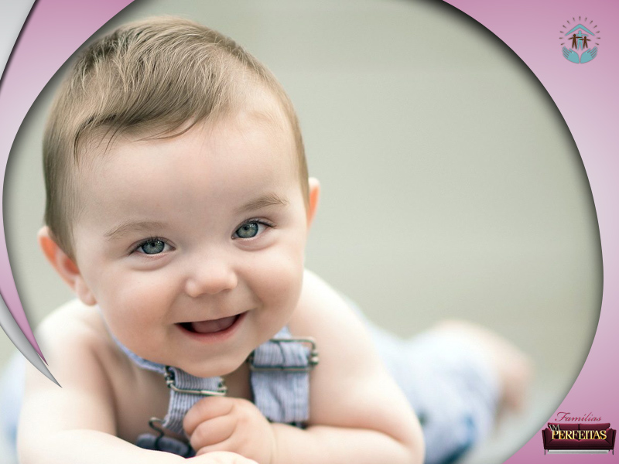
Os bebês,
antes de começarem a andar, já “reclamam” quando “guiados” pela mãe ou pai;

Slide 11

As crianças,
quando começam a andar, já não querem ser “seguradas pela mão”, insistem em “andar por si mesmas”, ainda que caiam;

Slide 12

Os juvenis,
bem cedo, querem escolher lugares e atividades onde seus amiguinhos frequentam, ou estão; querem vestir-se, como se vestem os de sua idade e relacionamento;

Slide 13

Os adolescentes,
então, todo mundo já sabe: Eles sabem mais que todos, até que os adultos! Eles também têm certeza de que não irão morrer, são “eternos”!

Slide 14
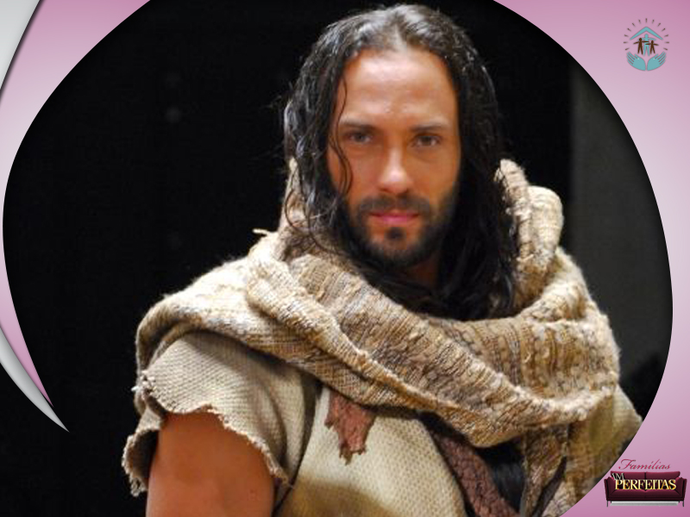
SANSÃO

Slide 15

“...no final, de tudo que você escolher terá de ‘dar contas’, isto é, ‘colher os resultados’”.
Eclesiastes 11:9 e 10

